Slide 1

Ievads programmatūras testēšanā
Konstantīns Tarasjuks

Slide 2
Saturs
Portfolio projekta demo
Tests
Testa atbildes
Reālās dzīves mājasdarbi no dažādiem darba devējiem
Ko mācīties tālāk?
Kur un kā meklēt darbu?
2

Slide 3
Portfolio projekta demo
Katrs no jums koplietos ekrānu un parādīs, cik tālu viņš vai viņa ir paveicis portfolio projektu
Katrs no jums uzdos jautājumus - kas viņam vai viņai ir
3

Slide 4

Portfolio projekta demo
4

Slide 5
Saturs
Portfolio projekta demo
Tests
Testa atbildes
Reālās dzīves mājasdarbi no dažādiem darba devējiem
Ko mācīties tālāk?
Kur un kā meklēt darbu?
5

Slide 6
Tests
Atvēram: https://forms.office.com/Pages/ResponsePage.aspx?id=RE6EJpfSaECjKUUc6GIx8dyL30wB3-VFn1wzjONYSq9UMk9NV1hKOVpZRjVaWEk1VkIyWkFHSDlGOC4u
Pildam testu
Jums ir 20 minutes
Lai jums veicas!
6

Slide 7
Saturs
Portfolio projekta demo
Tests
Testa atbildes
Reālās dzīves mājasdarbi no dažādiem darba devējiem
Ko mācīties tālāk?
Kur un kā meklēt darbu?
7

Slide 8
Tests
Testa atbildes:
https://forms.office.com/Pages/ResponsePage.aspx?id=RE6EJpfSaECjKUUc6GIx8dyL30wB3-VFn1wzjONYSq9UMk9NV1hKOVpZRjVaWEk1VkIyWkFHSDlGOC4u
8

Slide 9
Saturs
Portfolio projekta demo
Tests
Testa atbildes
Reālās dzīves mājasdarbi no dažādiem darba devējiem
Ko mācīties tālāk?
Kur un kā meklēt darbu?
9

Slide 10
Reālās dzīves mājasdarbi no dažādiem darba devējiem
Es nesaukšu kompanijas vārdus
Tas būs tikai mans viedoklis par šo jautajumu
Padalīšos ar savu pieredzi un dažiem padomiem
Visi uzdevumi būs angļu valodā tā kā teksti būs ņemti no realiem piemēriem
10

Slide 11
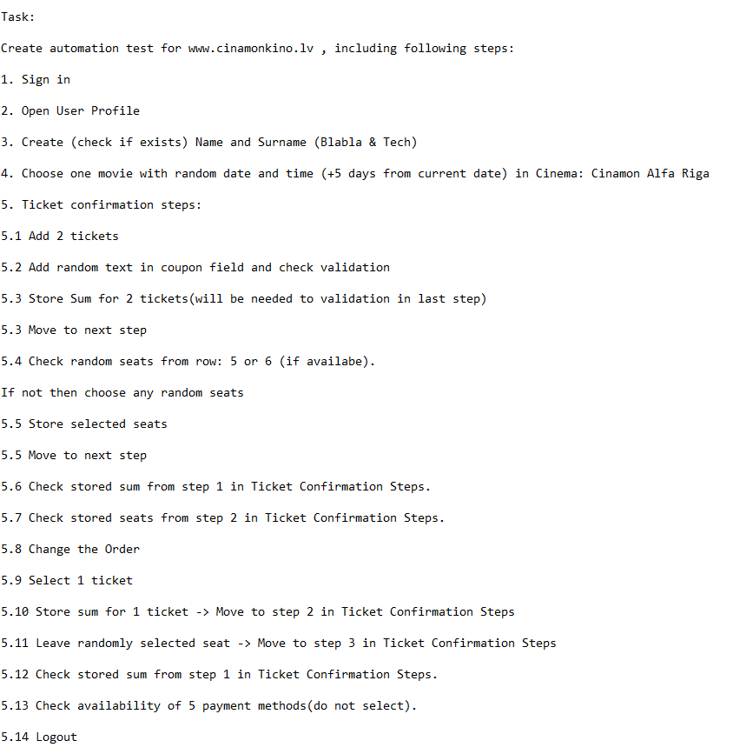
Piemērs 1
Jaizmanto:
Selenium un Java
11

Slide 12
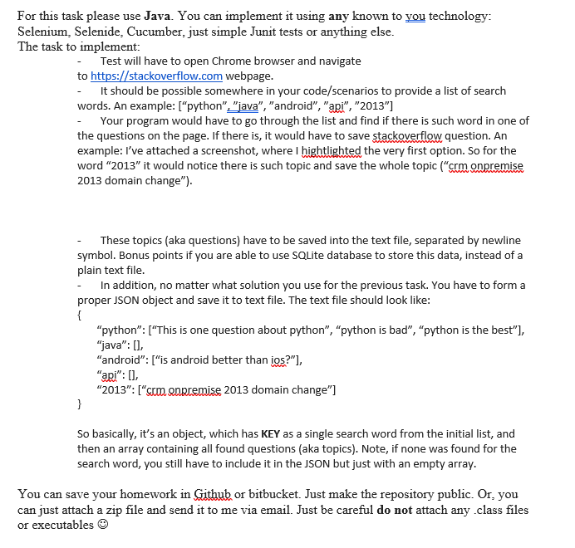
Piemērs 2
Jaizmanto:
Selenium un Java – skaitītos kā junior Automation QA
Selenide + Cucumber + Java – Middle level Automation QA
12

Slide 13
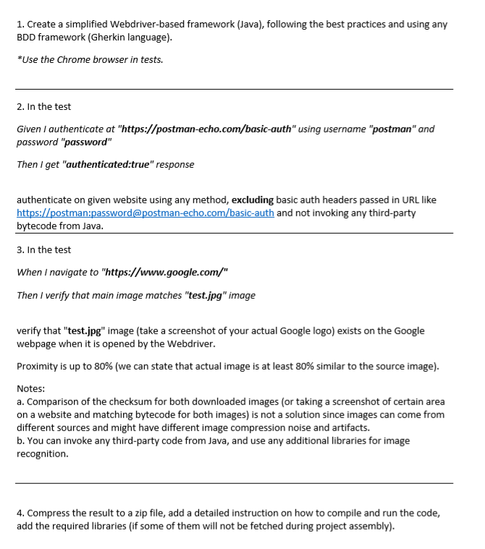
Piemērs 3
Jaizmanto:
Selenium un Java – skaitītos kā junior Automation QA
Selenide + Cucumber + Java – Middle level Automation QA
13

Slide 14
Kopsavilkums
Jaizmanto:
Selenide + Cucumber + Java - lai izceltos no pūļa
14

Slide 15
Saturs
Portfolio projekta demo
Tests
Testa atbildes
Reālās dzīves mājasdarbi no dažadiem darbadevējiem
Ko mācīties tālāk?
Kur un kā meklēt darbu?
15

Slide 16
Ko mācīties tālāk?
Javascript vai Python – valodas
Javascript – Cypress vai Jasmine
Appium - mobilo aplikāciju testēšana
Rest - RestAssured
16

Slide 17
Saturs
Portfolio projekta demo
Tests
Testa atbildes
Reālās dzīves mājasdarbi no dažādiem darba devējiem
Ko mācīties tālāk?
Kur un kā meklēt darbu?
17

Slide 18
Kur un kā meklēt darbu?
Es nosaukšu dažas kompanijas, kur var meigināt tikt bez pieredzes
Tas būs tikai mans viedoklis par šo jautajumu
Padalīšos ar savu pieredzi un dažiem padomiem
18

Slide 19
Kur un kā meklēt darbu?
TestDevLab
Accenture
Visma
Beetrootlab/Evolution
Ctco
19

Slide 20


